Slide 1


UỶ BAN NHÂN DÂN QUẬN LONG BIÊN
TRƯỜNG MẦM NON HOA HƯỚNG DƯƠNG
LĨNH VỰC PHÁT TRIỂN THẨM MỸ
HOẠT ĐỘNG ÂM NHẠC
Dạy hát: Mùa hè đến
Nghe hát: Mùa hoa phượng nở
Lứa tuổi: MGN 4-5 tuổi

Slide 2

Gây hứng thú:
Cô cho trẻ chơi trò chơi “Mưa rơi”

Slide 3
2. Phương pháp, hình thức tổ chức:
a. Dạy hát “Mùa hè đến”

Slide 4


Mùa hè đến

Slide 5
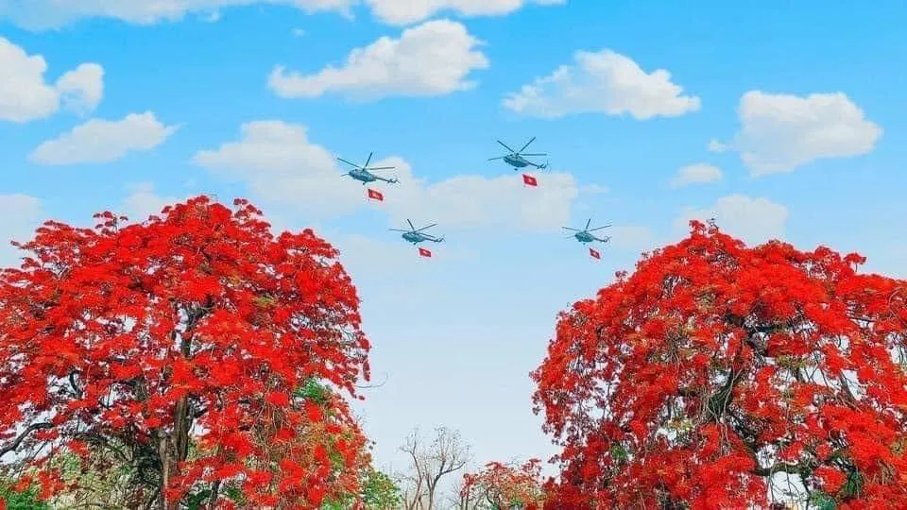
Nghe hát:
“Mùa hoa phượng nở”

Slide 6


Slide 7


